Slide 1

Инвентаризация небезопасных криптографических сертификатов
Команда AI4HUMAN

Slide 2
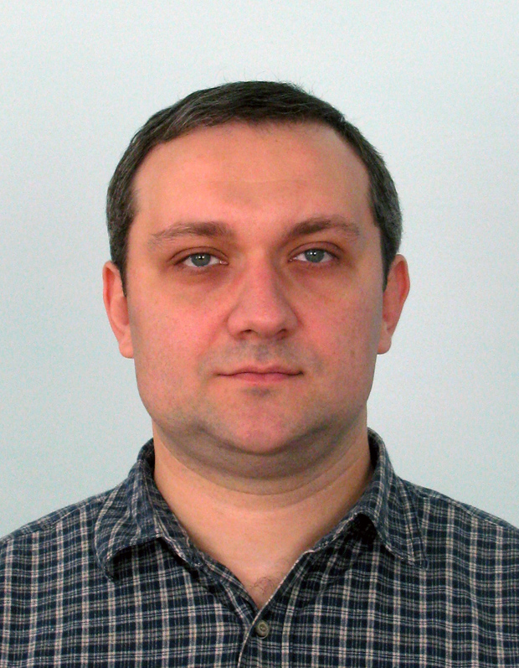
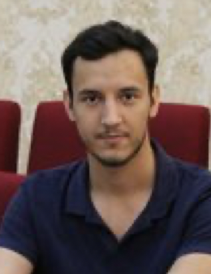
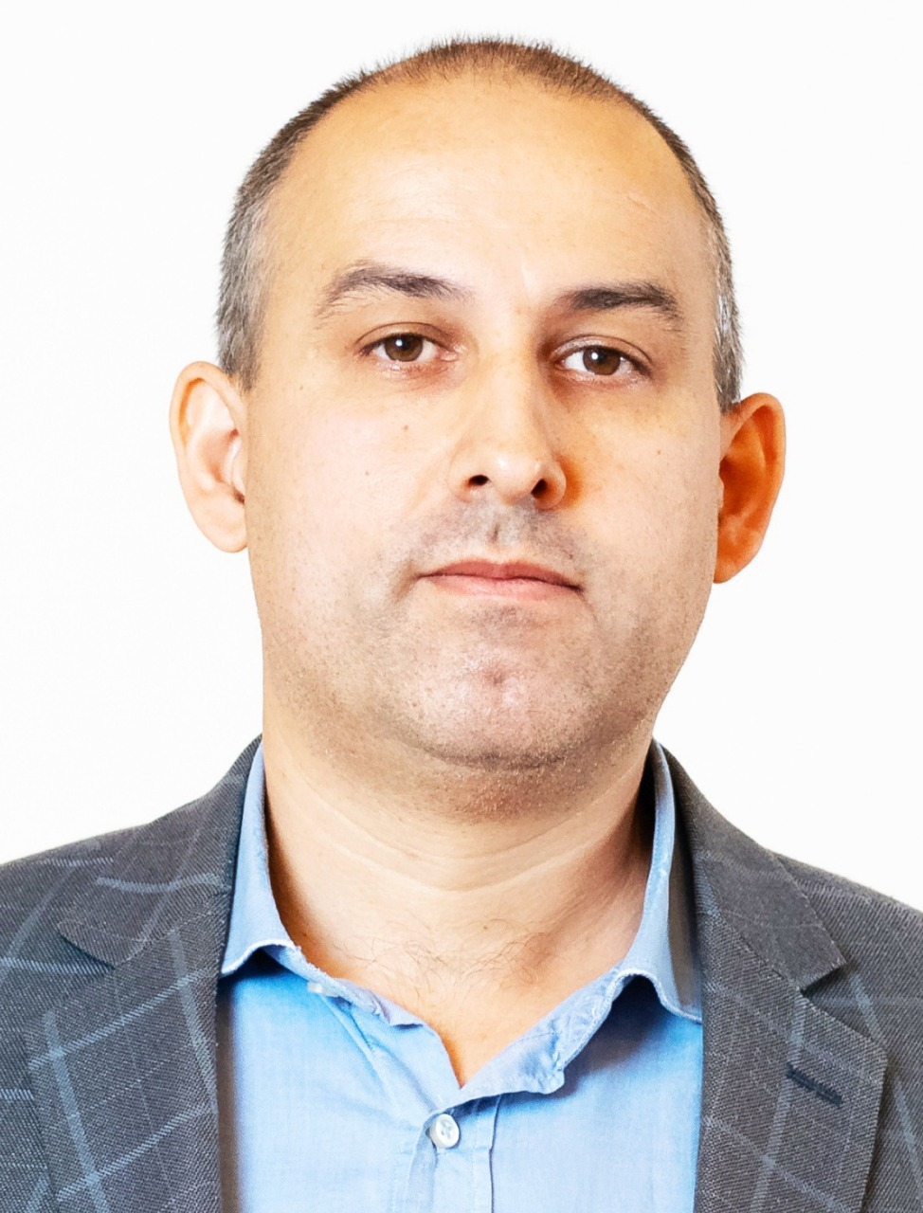
Состав команды и роли
Дмитрий Кобзаренко (kobzarenko_dm@mail.ru)
Data Processing & Machine Learning
Абдулхамид Бучаев (abdulhamid0055@yandex.ru)
Data pre-processing
Арслан Мустафаев (arslan_mustafaev@mail.ru)
Data Analyst

Slide 3
Проблема
Количество Интернет-ресурсов, используемых злоумышленниками для проведения фишинговых атак, растет с каждым днем. Кроме того использование SSL-сертификатов позволяет установить защищенное соединения для конфиденциальной передачи данных.

Slide 4
Решение
Для проведения инвентаризации и поиска небезопасных сертификатов наша команда разработало решение, позволяющее обработать сертификаты, расположенные на нестандартных портах. Также наше решение поддерживает ввод как доменных имен, так и IP-адресов (включая пулы IP-адресов, обозначенные маской)

Slide 5
Решение
В программу поступают входные данные в виде доменных имен или IP адресов (включая пулы адресов, указанные маской) с портами - пользователь сам определяет нужные ему порты, далее по данным адресам идет проверка сертификата по всем указанным в Word-документе "Инвентаризация небезопасных сертификатов" признакам.
Мы получаем полную информацию о сертификате, но оценка затрагивает только некоторые параметры.
После оценки каждого адреса он добавляется в БД с краткой сводкой инвентаризации (следующий слайд).
При наличии хотя бы одного несоответствия сертификат помечается небезопасным, то есть поле trust будет иметь значение «False». Параллельно во время анализа сертификатов пополняется таблица плохих удостоверяющих центров, плохим УЦ считается, если он выдал «неверный» сертификат, в дальнейшем этот признак тоже играет роль.

Slide 6
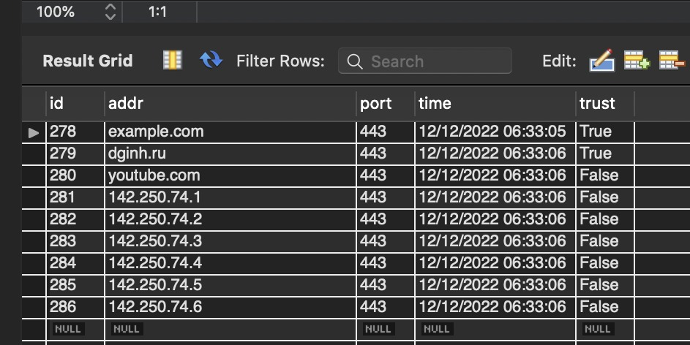
Функциональность решения
Была проведена интеграция с базой данных, включающей две таблицы:
Краткая сводка классификации сертификатов
Пул «плохих» удостоверяющих центров
БД с краткой сводкой инвентаризации

Slide 7

Мы очень старались!!!

